Slide 1


The key to flexibility
in tomorrow's energy system
De slimste keuze voor de plan en je portemonnee
e
et
Our Brand Identity Guideline book
INSTALLER TRAINING - COMMERCIAL & TECHNICAL
Versie augustus 2025
© 2025, Lifepowr. All rights reserved.

Slide 2

Inhoudstafel
01. Waarom een EMS?
02. Waar maakt FlexiO het verschil?
03. Hoe installeer ik de FlexiObox?
04. Hoe configureer ik de FlexiObox?
05. Handige links & tools
06. Q&A
Intro / LIFEPOWR

Slide 3
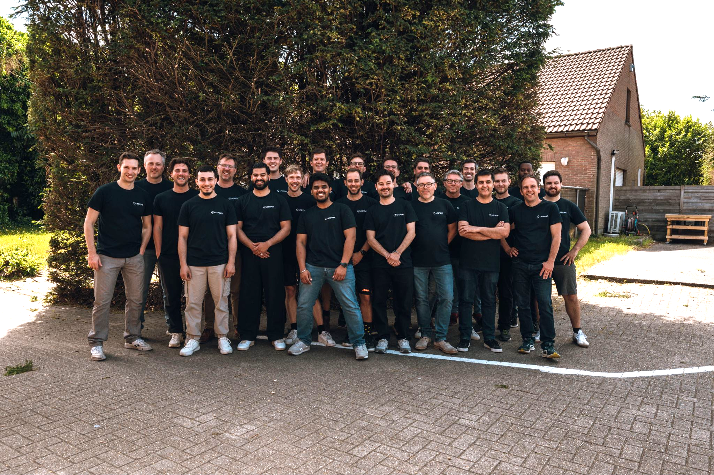
Intro
Wie is LIFEPOWR?
Scale-up opgestart in 2015
EMS+ gevloeid uit batterij en powerbank ontwikkeling
Belgisch, lokaal bedrijf
7 jaar ontwikkeling van slimme sturing
Virtuele Elektriciteitscentrale
Volledige vrijheid - niet gebonden aan merken
en energie leveranciers
Intro / LIFEPOWR

Slide 4




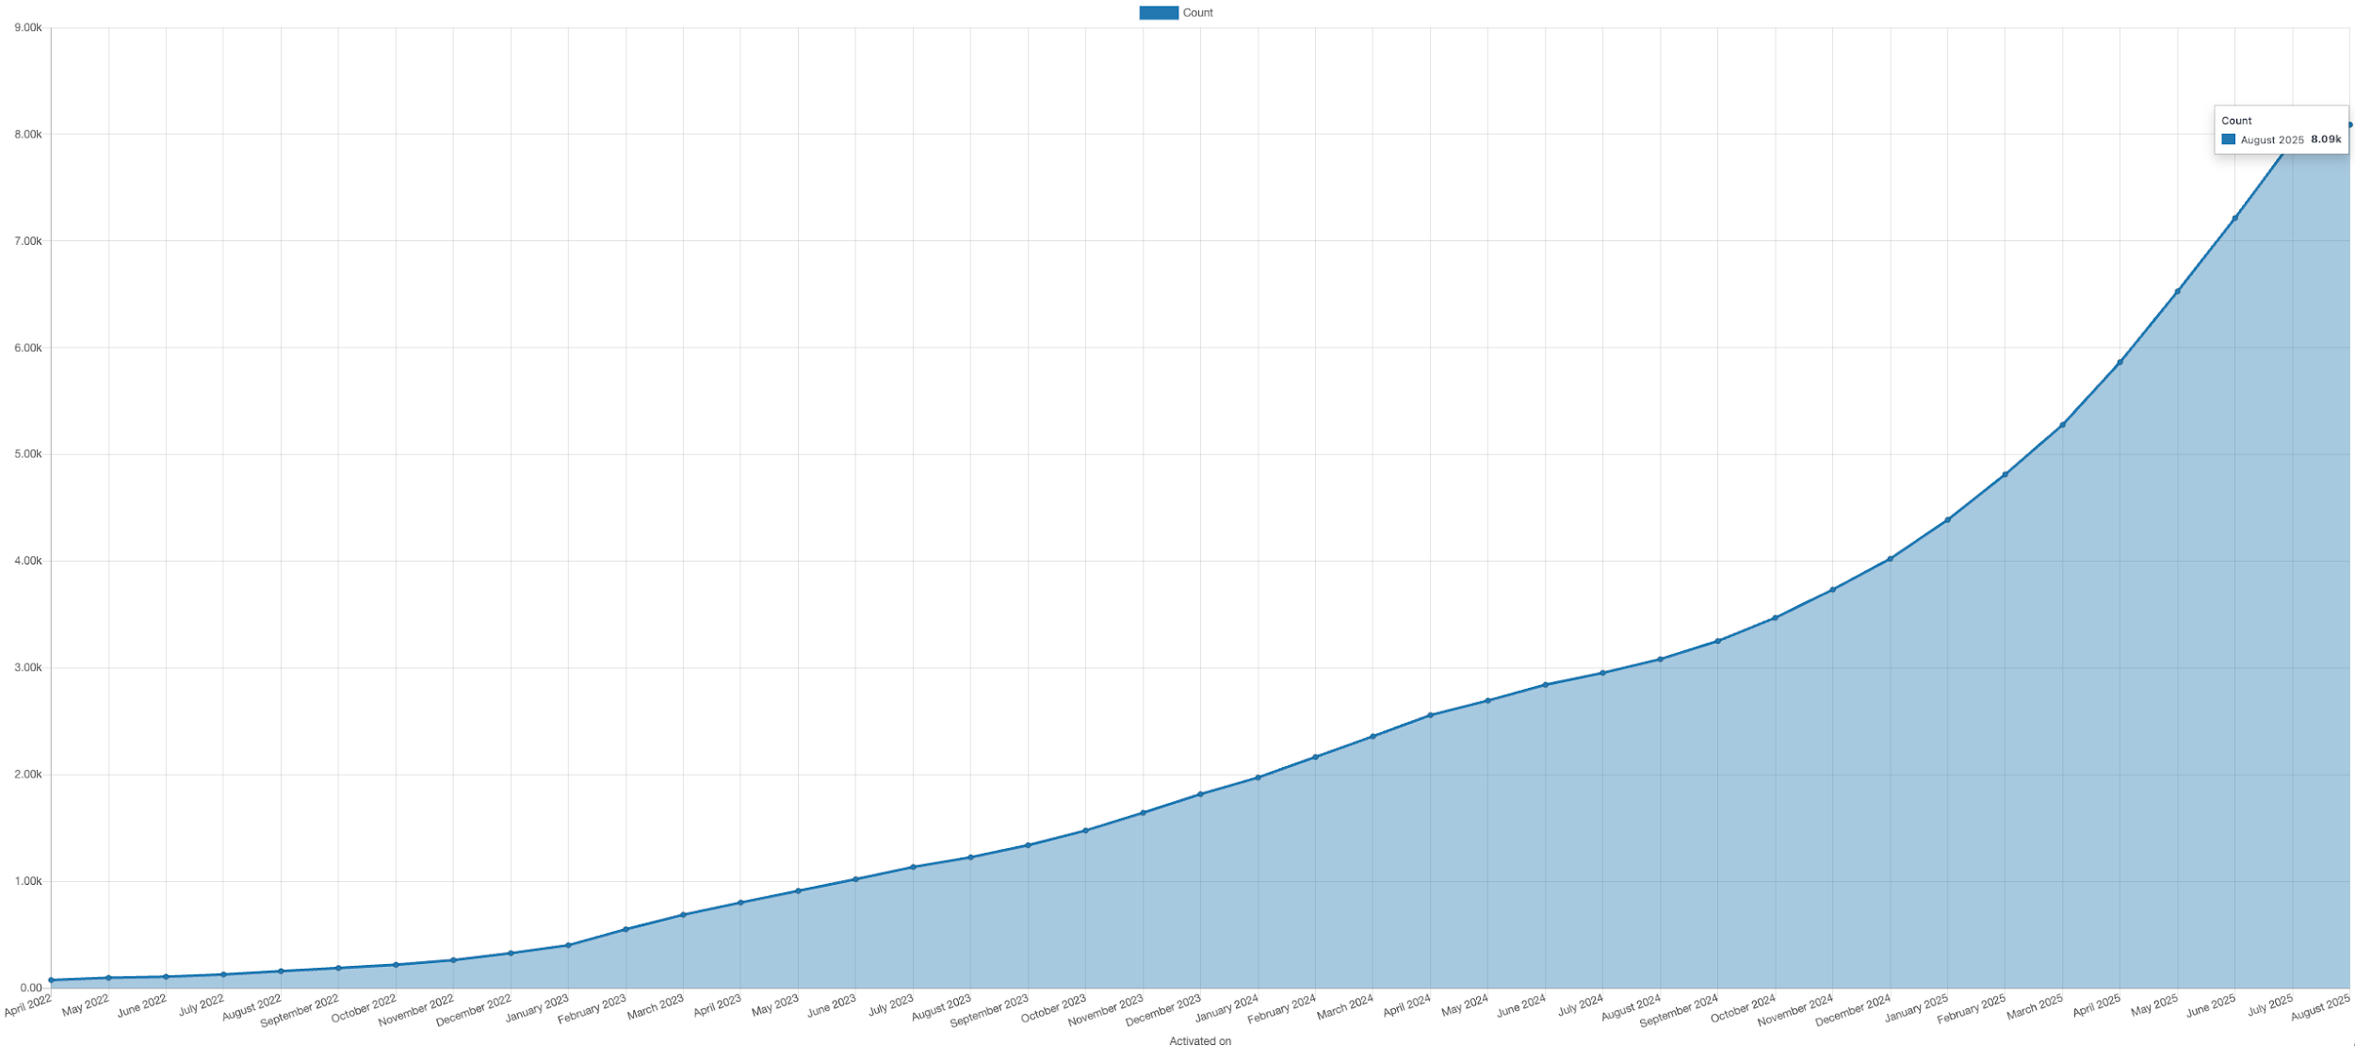
Intro
Actieve Gebruikers
Actief vermogen
Batterij Capaciteit
+8.000
166%
38MW
106%
98MWh
108%
Intro / LIFEPOWR

Slide 5

01.
Waarom een EMS?

Slide 6
Uitdagingen en oplossingen.

Slide 7

01.1 Uitdagingen en oplossingen
Uitdagingen
Oplossingen
Opschaling hernieuwbare energie (3-4x)
Kosten onder controle houden
Onvoorspelbare huishoudens
Hernieuwbare energie is niet “regelbaar”
Introductie Capaciteitstarief (2023)
Introductie Digitale Meter (2025)
Je energiekost volgens je “verbruiksgedrag”
Waarom een EMS / LIFEPOWR

Slide 8
De werking van ons distributienet.

Slide 9

01.2 De werking van het elektriciteitsnet
Waarom een EMS / LIFEPOWR

Slide 10

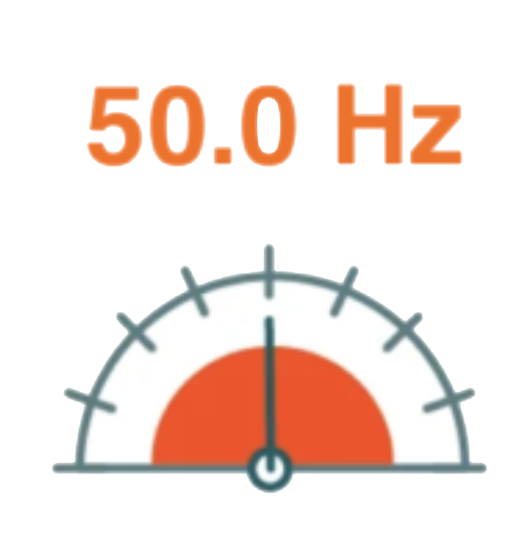
01.2 De werking van het elektriciteitsnet
  Energieleverancier
  Netbeheerder
FCR
aFRR
mFRR
  Intraday
Afschakelplan
Futures
Day-ahead
Onbalans
Strategische reserves
  = eBalancing
  = rBalancing
  GRIDBALANCING / NETBALANCERING
Waarom een EMS / LIFEPOWR

Slide 11
Grijp de opportuniteiten.

Slide 12
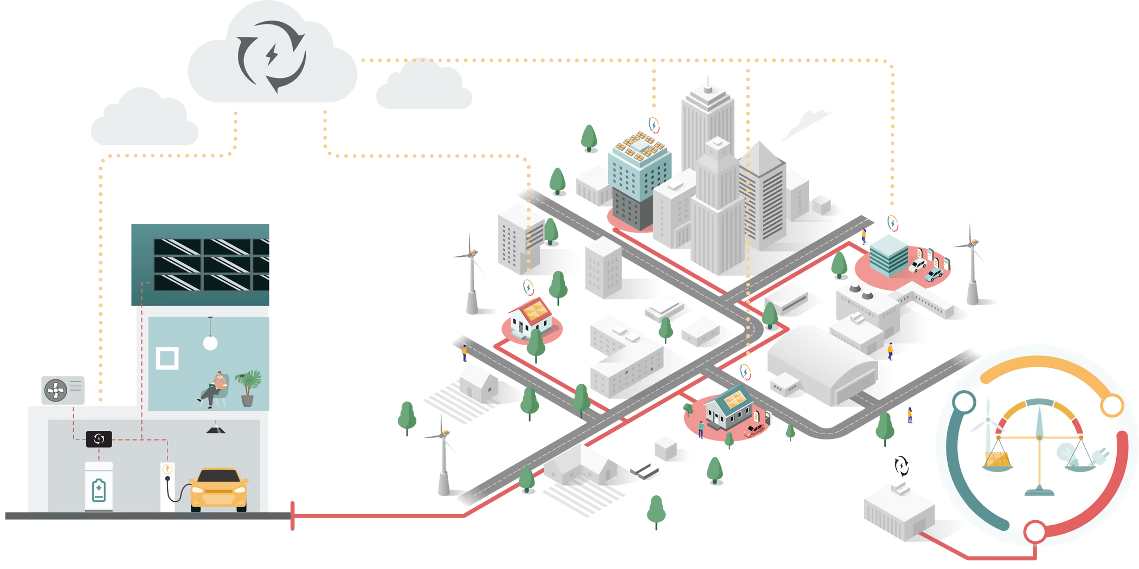
01.3 Opportuniteiten
Flexibiliteit
Waarom een EMS / LIFEPOWR

Slide 13
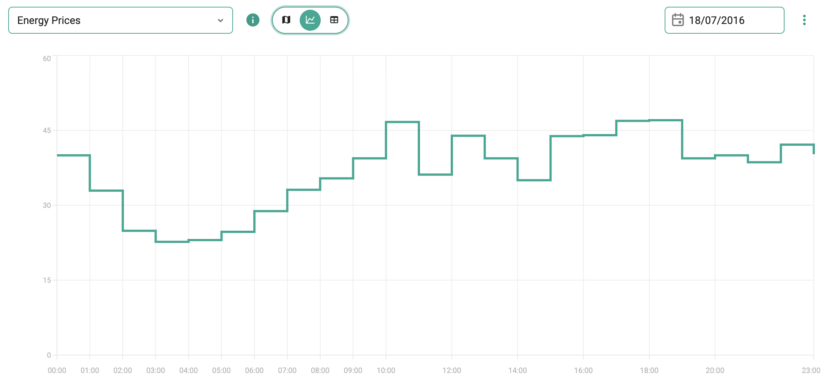
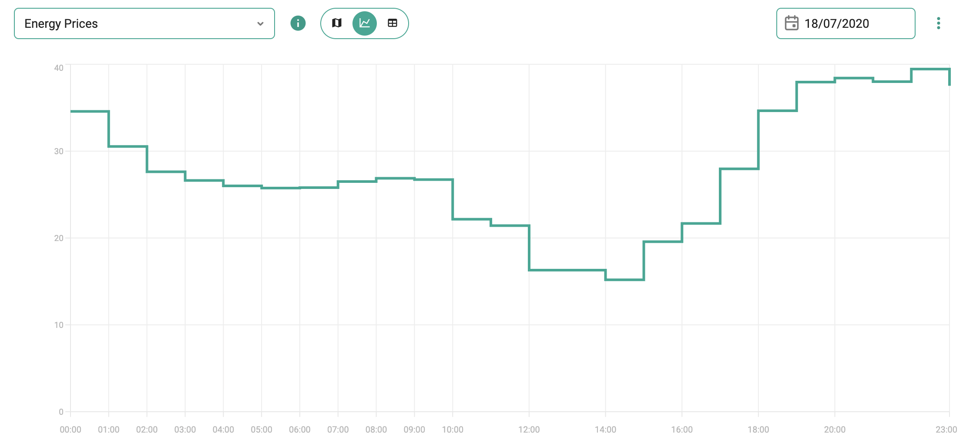
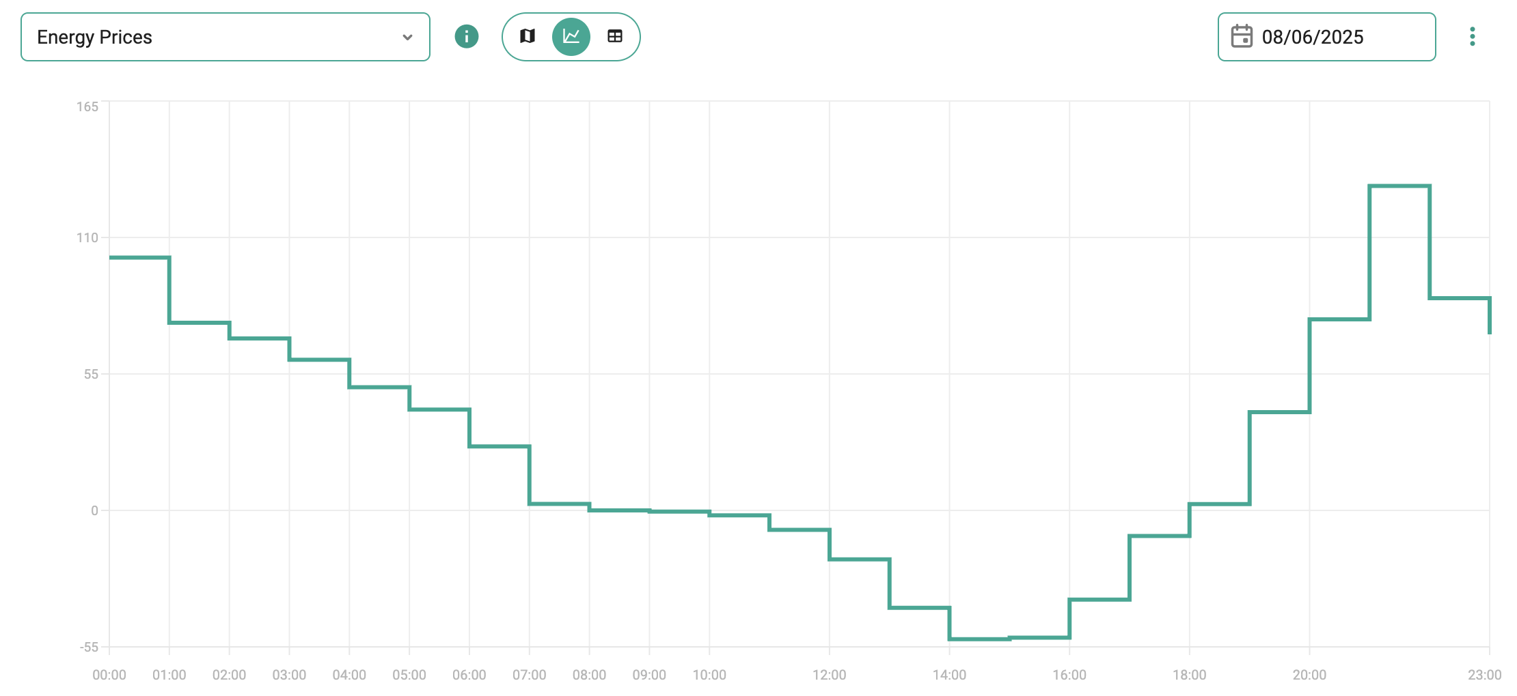

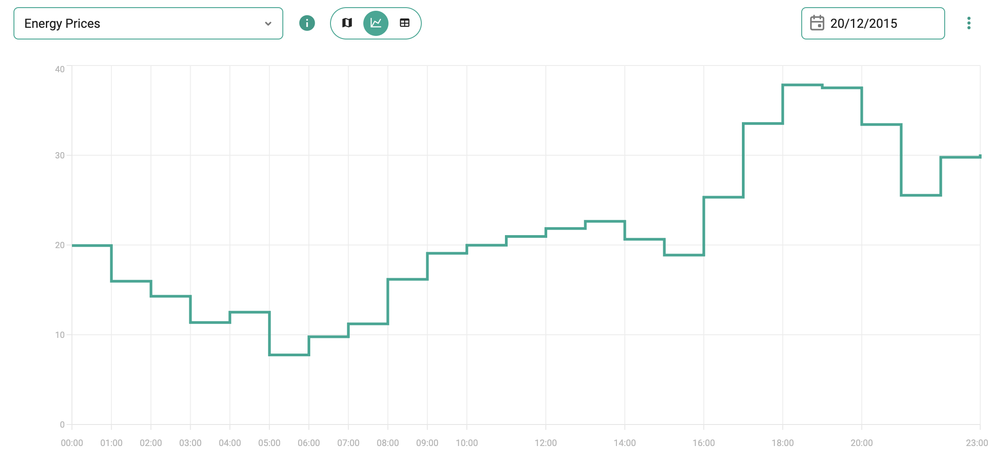
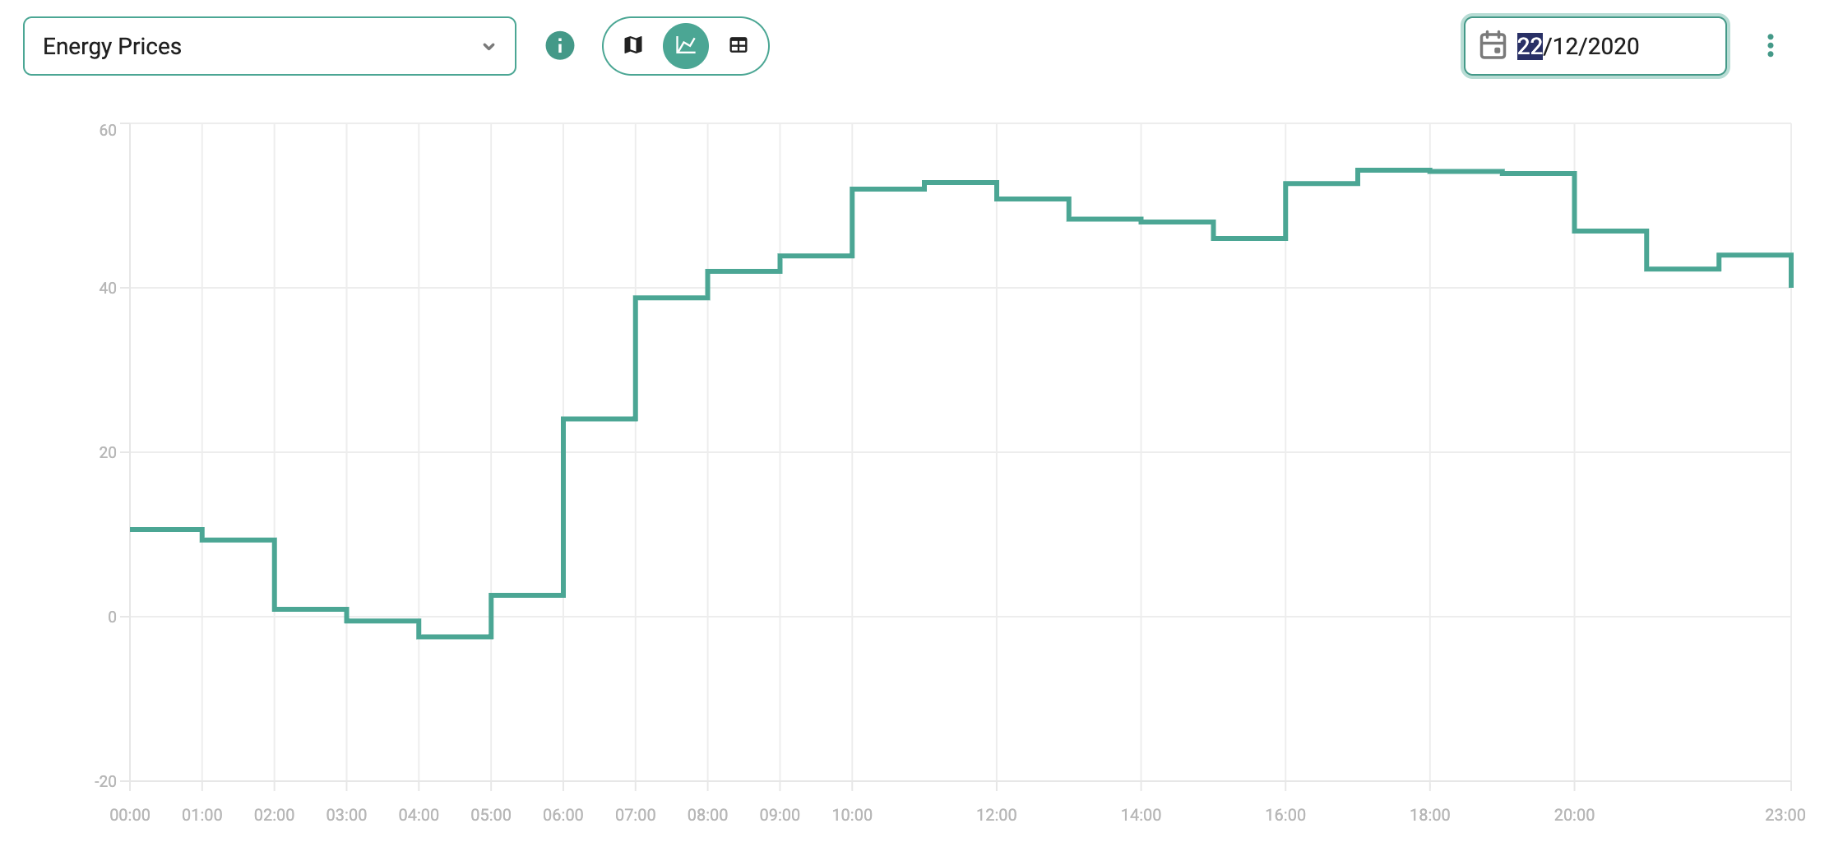
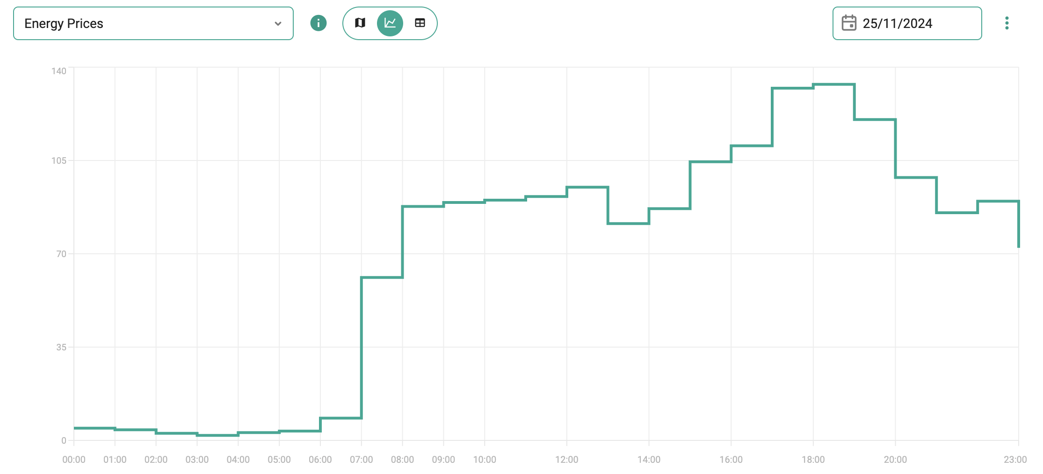

01.3 Opportuniteiten: Flexibiliteit
45
45
110
ZOMER
15
10
-60
40
60
140
WINTER
10
0
0
2016
2020
2025
Waarom een EMS / LIFEPOWR

Slide 14
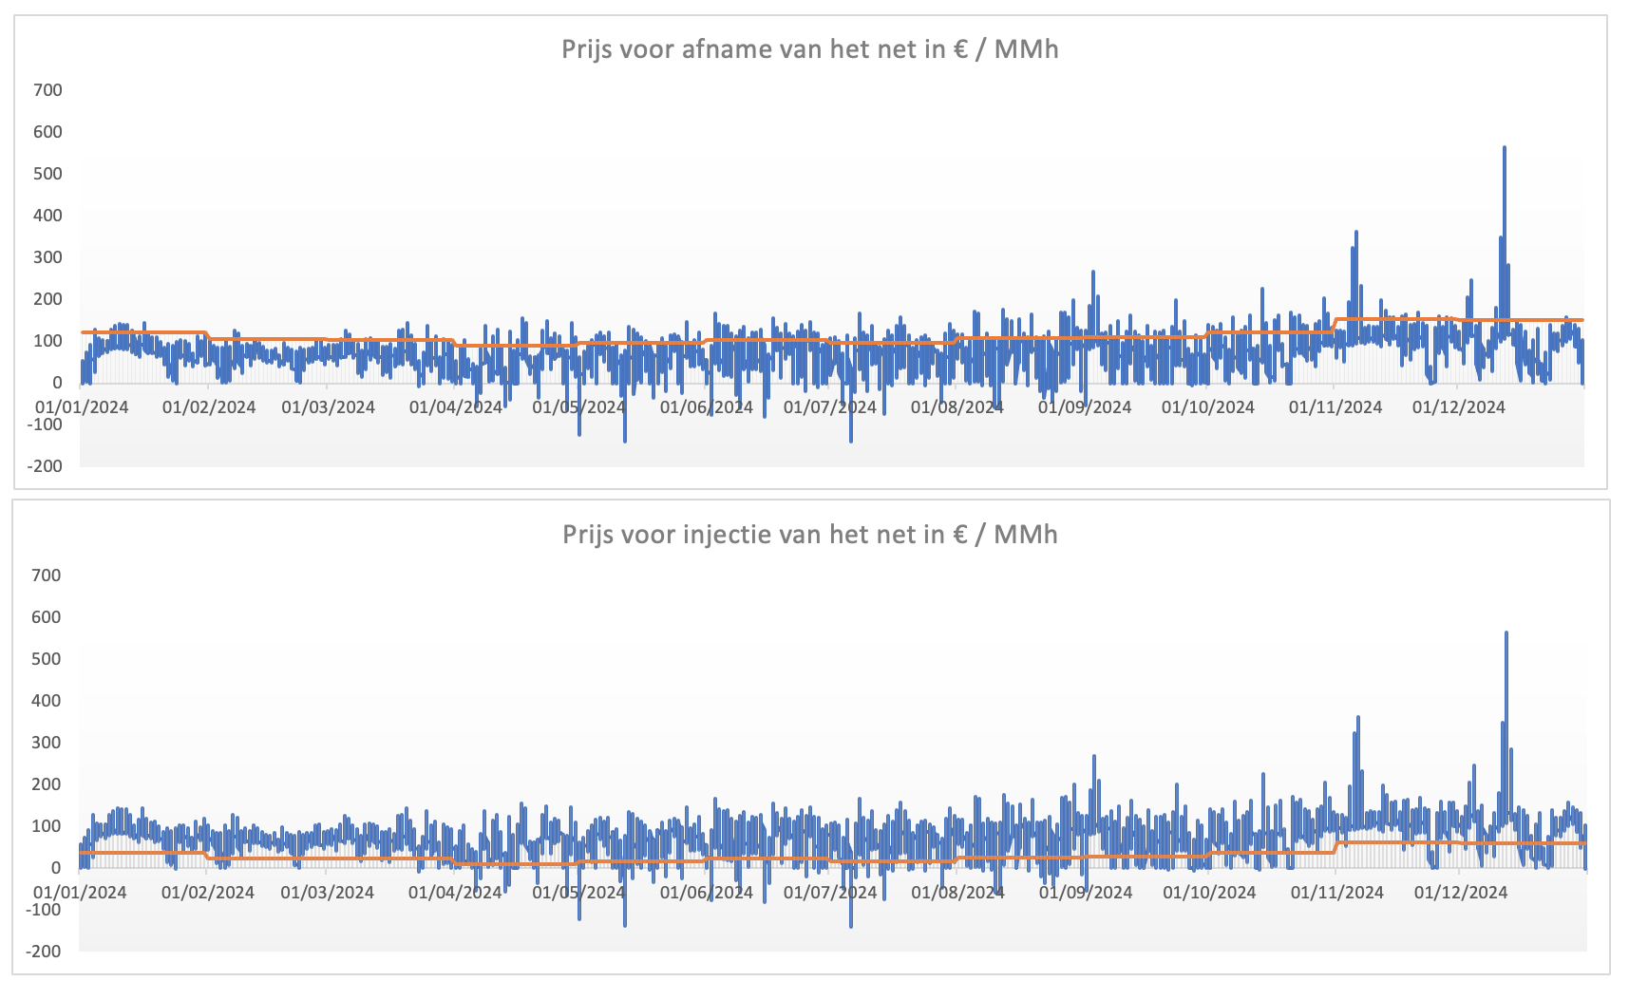
01.3 Opportuniteiten: Flexibiliteit
Waarom een EMS / LIFEPOWR

Slide 15
02.
Waar maakt FlexiO het verschil?

Slide 16
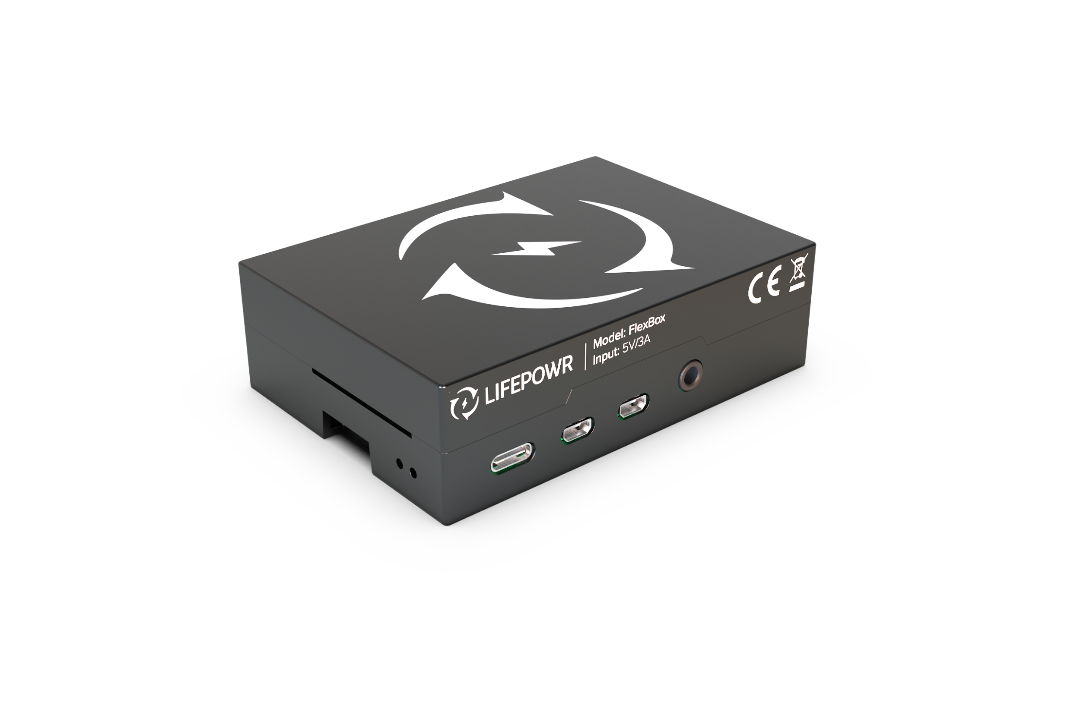
02.1 Bespaar met FlexiO
Gemiddeld:
- €439
In 2024
(batterij, dynamisch tarief)
Profiel Herkenning (SlimAlgoritme)
Weersvoorspelling
Jouw energiecontract + kosten
Piekbewaking
Real-time (bij)sturing
Optimaal benutten van lokale opportuniteiten
Batterij degradatie + energieverliezen
Waarom FlexiO / LIFEPOWR

Slide 17
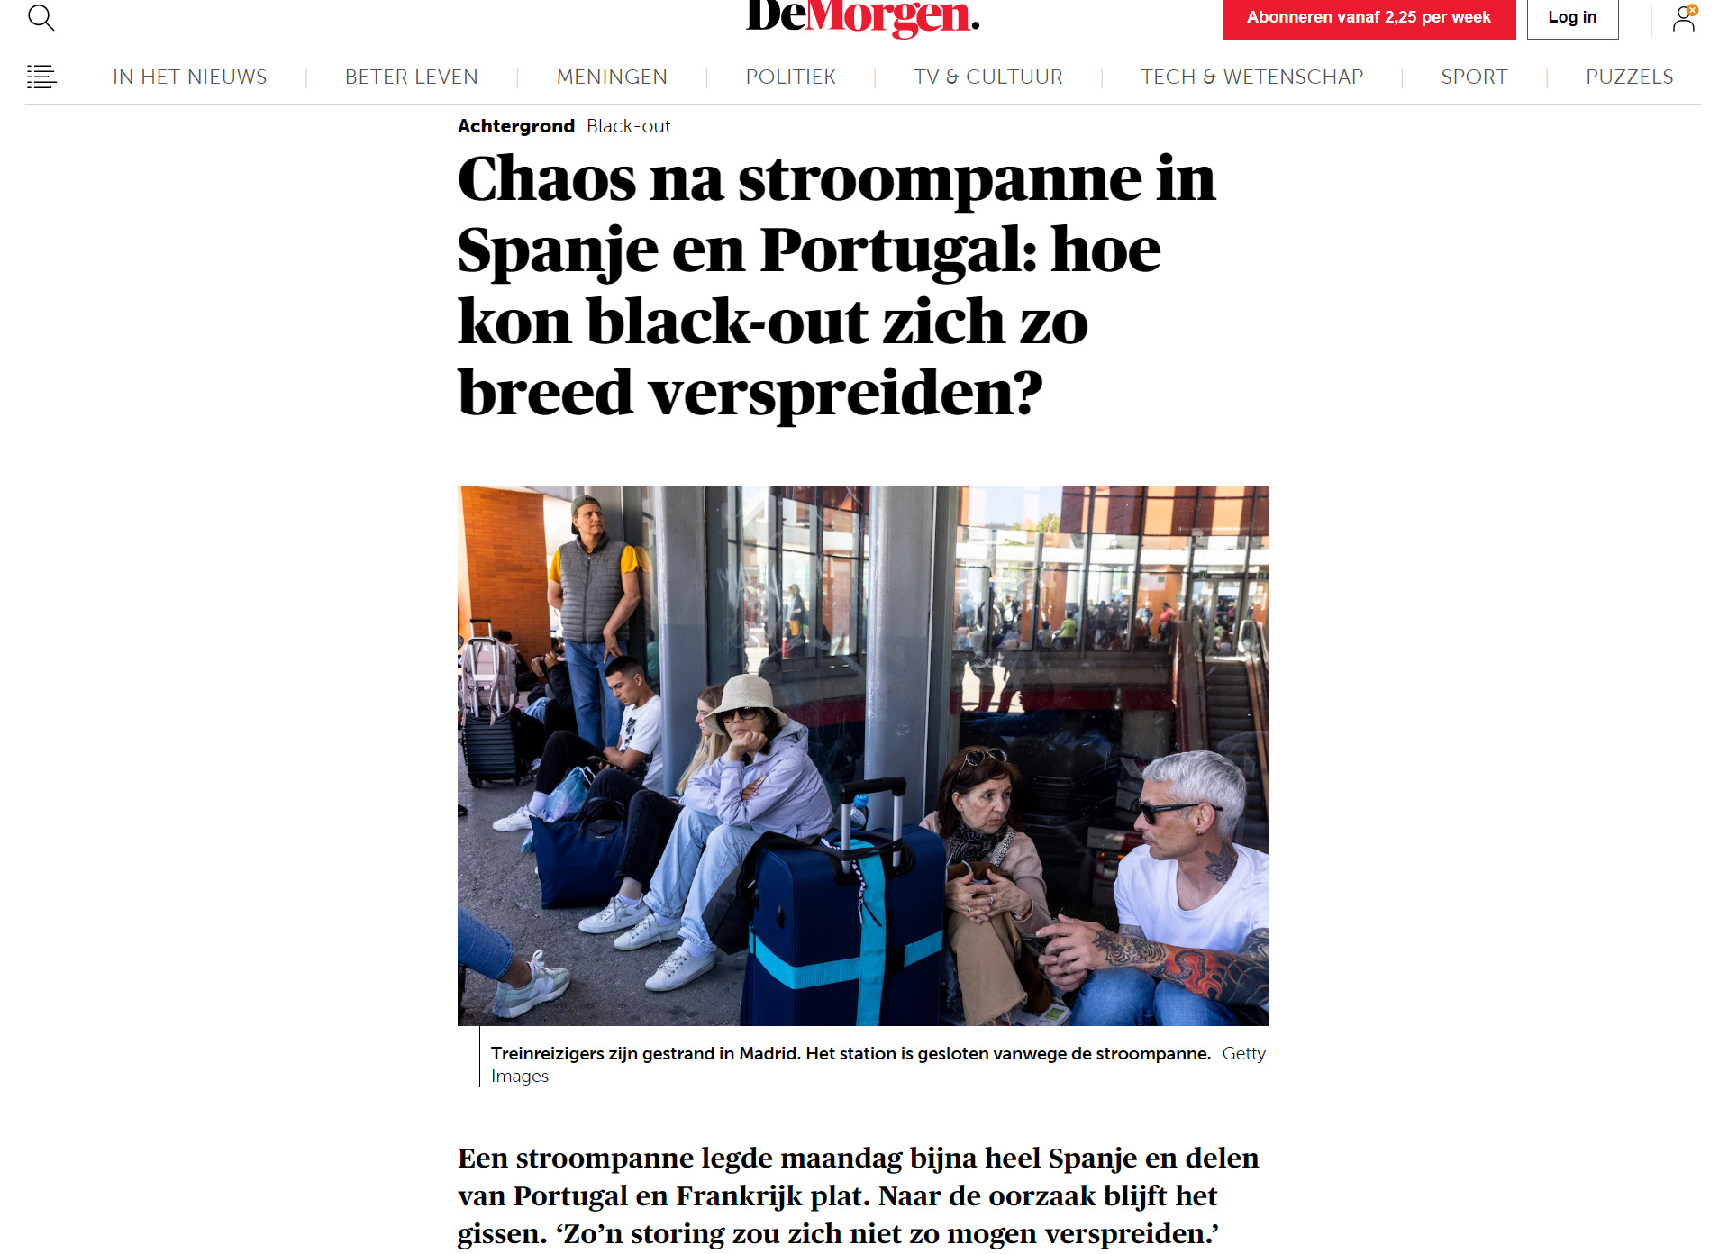
02.2 Genereer inkomsten met FlexiO
Het net moet steeds in balans zijn : 230 Volt / 50 Hz
Verschillende marktmechanismen, vooral grote industriële installaties
Via FlexiO - toegang tot deze markten
Je wordt betaald voor je deelname
Kan soms gedrag vertonen dat niet “logisch” of “als verwacht” lijkt !
  Bv injectie in het net als de prijzen negatief zijn
Waarom FlexiO / LIFEPOWR

Slide 18
Gemiddeld:
+ €296
In 2024 via FCR
(batterij, dynamisch tarief)
02.2 Genereer inkomsten met FlexiO
  Netbeheerder
  Inkomsten via rBalancing (FCR)
Reservatie van batterij capaciteit
Biedingen de dag van tevoren
Wordt vergoed voor je gepresteerde deelname
  Inkomsten via rBalancing (AFRR)
Gepland voor 2026/27
  Netbeheerder
FCR
aFRR
mFRR
Afschakelplan
Strategische reserves
Waarom FlexiO / LIFEPOWR

Slide 19
02.2 Genereer inkomsten met FlexiO
  Energieleverancier
  Inkomsten via eBalancing (DA+IMB) - Vanaf 09/2025
Via compatibel Flex Tarief
Toegang tot de gekende “onbalans”markt
Zeer gunstig energietarief voor de klant
Goedkoopste manier om energie te consumeren
Combineerbaar met rBalancing
  Inkomsten via eBalancing (Intraday)
Gepland voor 2026
  Energieleverancier
  Intraday
Futures
Day-ahead
Onbalans
Waarom FlexiO / LIFEPOWR

Slide 20



02.2 Genereer inkomsten met FlexiO
FlexiO zonder Flex Tarief
FlexiO met Flex Tarief
Lokale besparingen/optimalisatie
Inkomsten rBalancing (FCR)
Toegang tot eBalancing
Alles verrekend op energiefactuur
Laagste energieprijs/kost
1 jaar gratis FlexiO abonnement

Slide 21
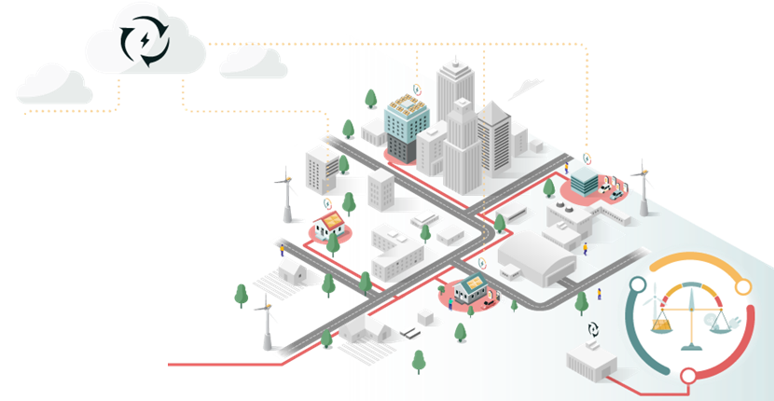

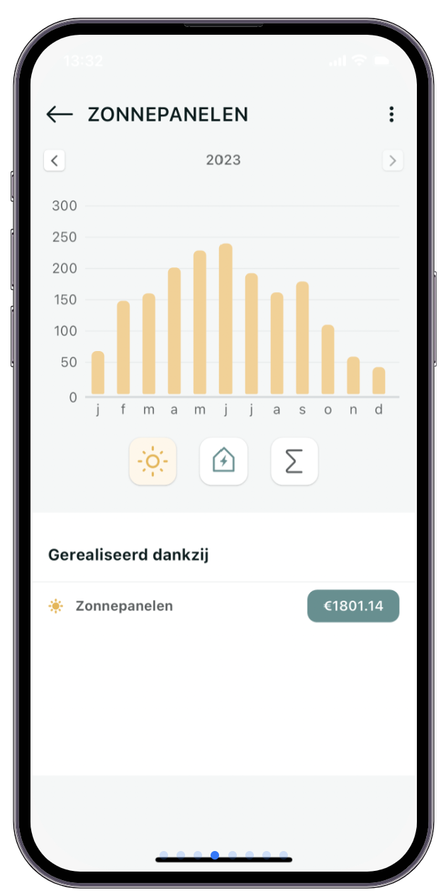
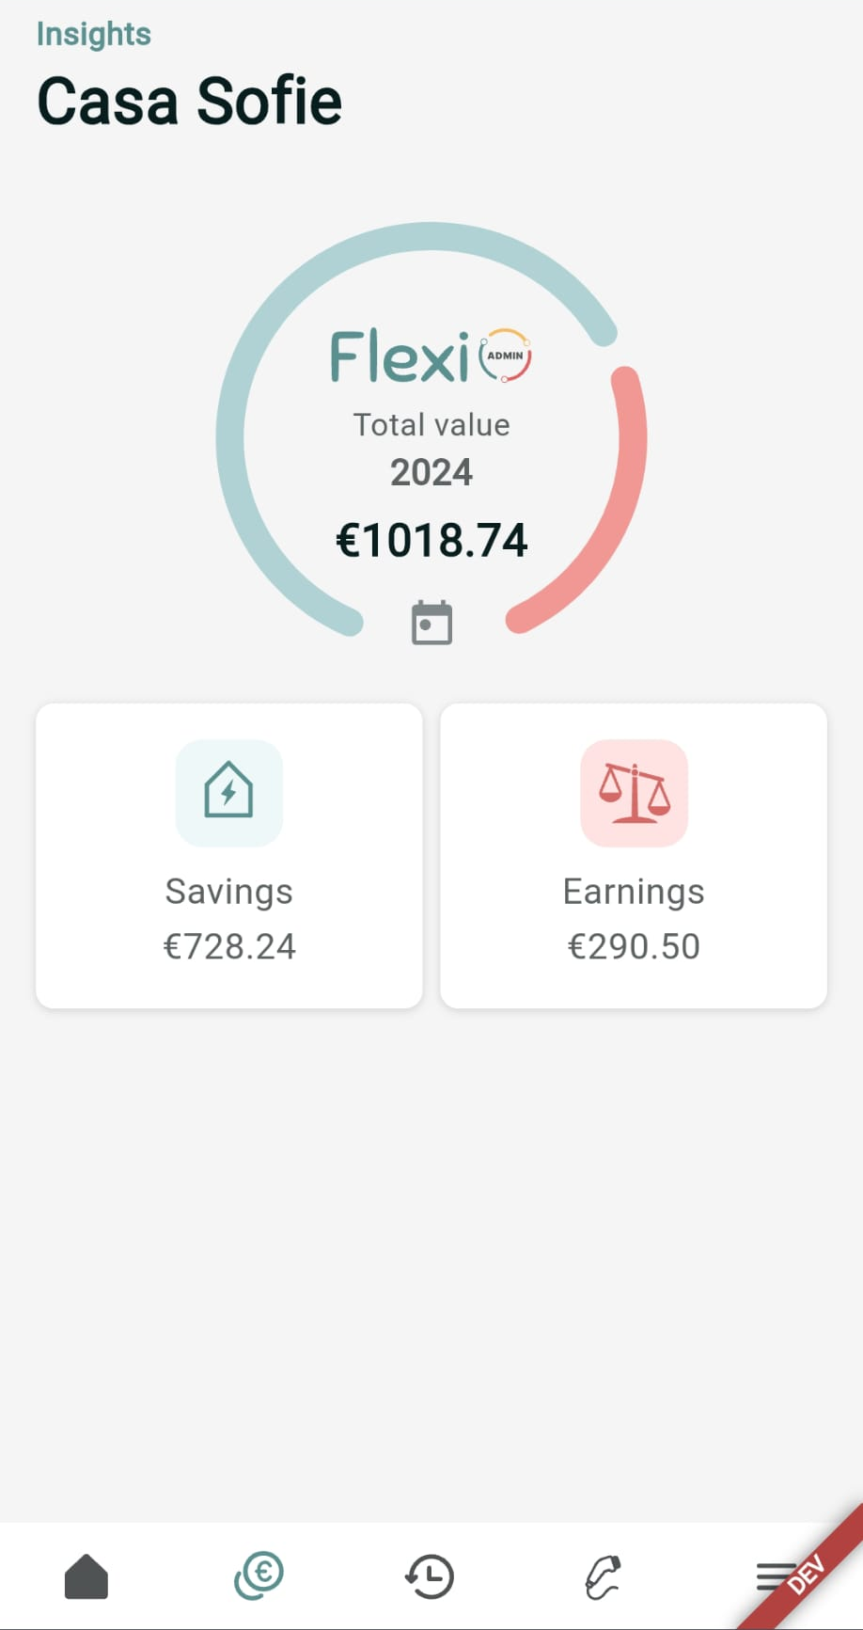
02.3 Combineer alles tegelijk
Dienstverlening van LIFEPOWR
Gratis bestaat niet
  Batterij sturing @ 9,95€/maand
  EV sturing @ 4,95€/maand
  Beide @ 9,95€/maand
5 jaar garantie op FlexiObox
Informeer of er acties lopende zijn voor gratis subscriptie!
Gemiddeld
€735
Voordeel in 2024
Waarom FlexiO / LIFEPOWR

Slide 22
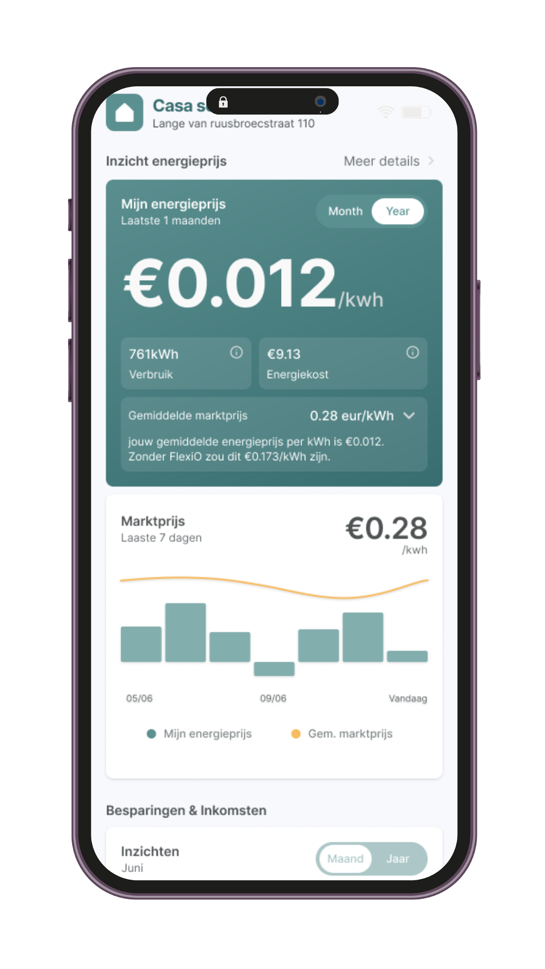
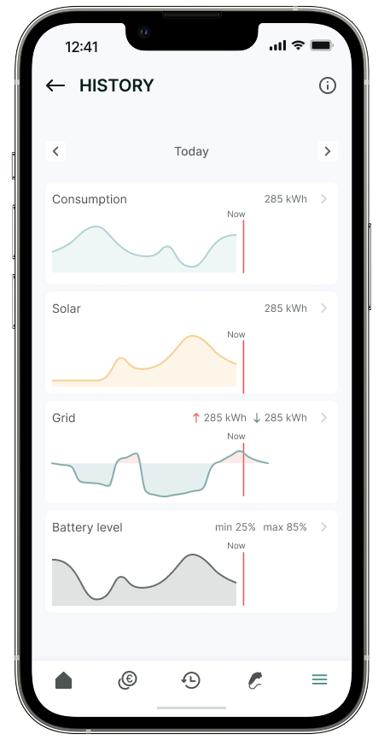
02.4 Wat ervaart jou klant
Link naar Demo App
Waarom FlexiO / LIFEPOWR

Slide 23
02.5 De 10 geboden van FlexiO!
Lees ons eBook (en raad het aan aan je klanten).
FlexiO is een EMS+ dat stuurt in functie van de klant.
FlexiO kent je persoonlijke energiekost.
FlexiO combineert verschillende energiemarkten.
FlexiO is een Belgisch product dat zich elke dag dient te bewijzen (subscriptie).
FlexiO is een real-time sturing en stelt zich continu in vraag.
FlexiO is future proof en haalt het beste uit je installatie.
FlexiO zorgt hierdoor voor een snellere terugverdientijd, investeer slimmer.
FlexiO zorgt voor ontzorging. Doe waar jij zin in hebt.
Gebruik FlexiO niet alleen voor je “speciallekes”.
Waarom FlexiO / LIFEPOWR

Slide 24
03.
Hoe installeer
ik de FlexiObox?

Slide 25
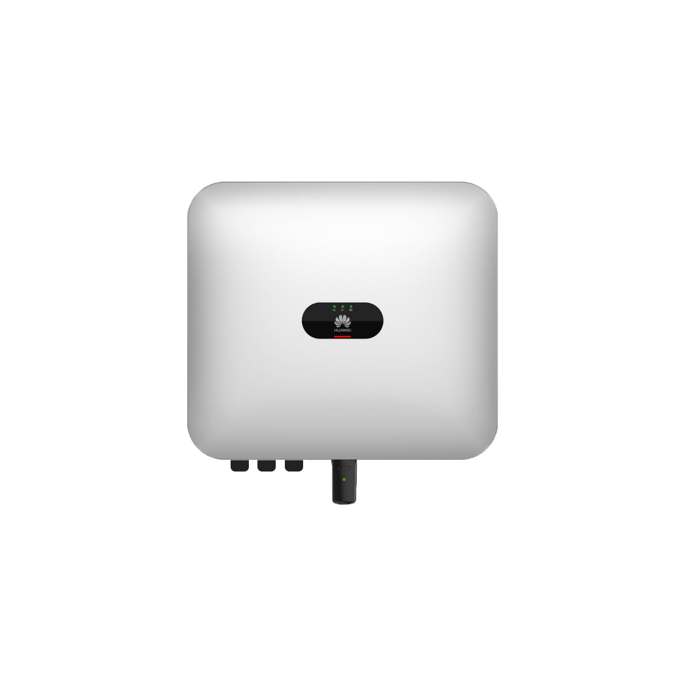
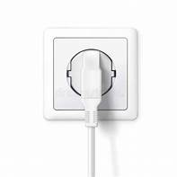
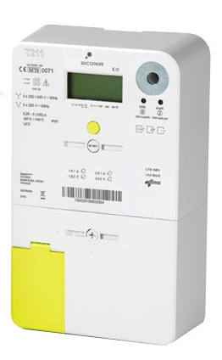
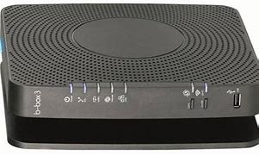
03. Installatie van de FlexiObox
Voeding 230V
Omvormer via Modbus TCP
P1 poort via
Dongle of kabel
Modem via UTP Cat6
Installatie FlexiO / LIFEPOWR

Slide 26
03. Installatie van de FlexiObox
De Digitale meter
Verplichte aansluiting van P1 poort
                -> Gecertificeerd meetpunt voor netbalancering.
Via shielded P1 kabel (2m of 5m)
-> Niet verlengen! Niet tussen andere kabels!
Via HomeWizard Wifi Dongle
-> Binnen bereik van stabiel Wifi-signaal
Installatie tot 80A
-> Daarna geen P1 poort meer, MV voor later dit jaar.
Activatie P1 poort door eindgebruiker
-> Handleiding Fluvius
Installatie FlexiO / LIFEPOWR

Slide 27
03. Installatie van de FlexiObox
Internet Modem
Enkel vast bekabeld internet!
                -> Maak gebruik van een CAT6 S/FTP patchkabel
Geen Wifi mogelijk
-> Geen optie om via Wifi te verbinden.
Gebruik geen powerline adapters
-> Geen garantie tot deelname netbalancering indien gebruik PLA
Eindgebruiker dient goed netwerk te voorzien
-> Netwerk vereisten, denk aan klanten met Firewalls etc.
Installatie FlexiO / LIFEPOWR

Slide 28
03. Installatie van de FlexiObox
Omvormer
Compatibiliteit
-> Raadpleeg de compatibiliteitslijst.
Via Modbus TCP
                -> Raadpleeg de installatie handleidingen.
Gebruik kwalitatief materiaal
-> Verbind de omvormer met shielded S/FTP Cat6!
-> Vermijd omvormers op Wifi
-> Gebruik geen powerline adapters
Controleer noodzaak voor extra accessoires
-> Indien deze noodzakelijk zijn, staat dit steeds vermeld in de installatie handleiding.
Installatie FlexiO / LIFEPOWR

Slide 29
04.
Hoe configureer
ik de FlexiObox?

Slide 30
04. Configuratie van de FlexiObox
Stap 1: Claim je FlexiObox
-> Met je gsm scan je de QR code
-> Voeg de FlexiObox toe aan je fleet
-> Handleiding
Stap 2: Configureer je FlexiObox
-> Volgens de Handleiding
Stap 3: Activeer je FlexiObox
-> Volgens de Handleiding
Configuratie FlexiO / LIFEPOWR

Slide 31
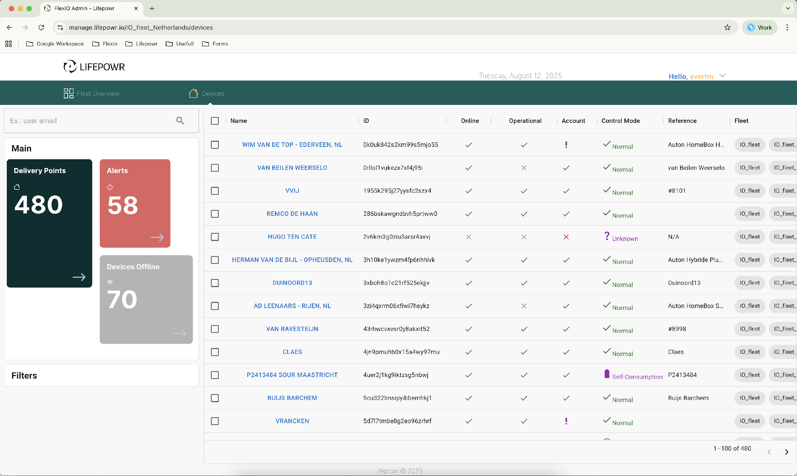
04. Configuratie van de FlexiObox
www.partner.lifepowr.io
-> Overzicht van je gehele fleet.
-> Gebruik voor configuratie en monitoring.
Configuratie FlexiO / LIFEPOWR

Slide 32
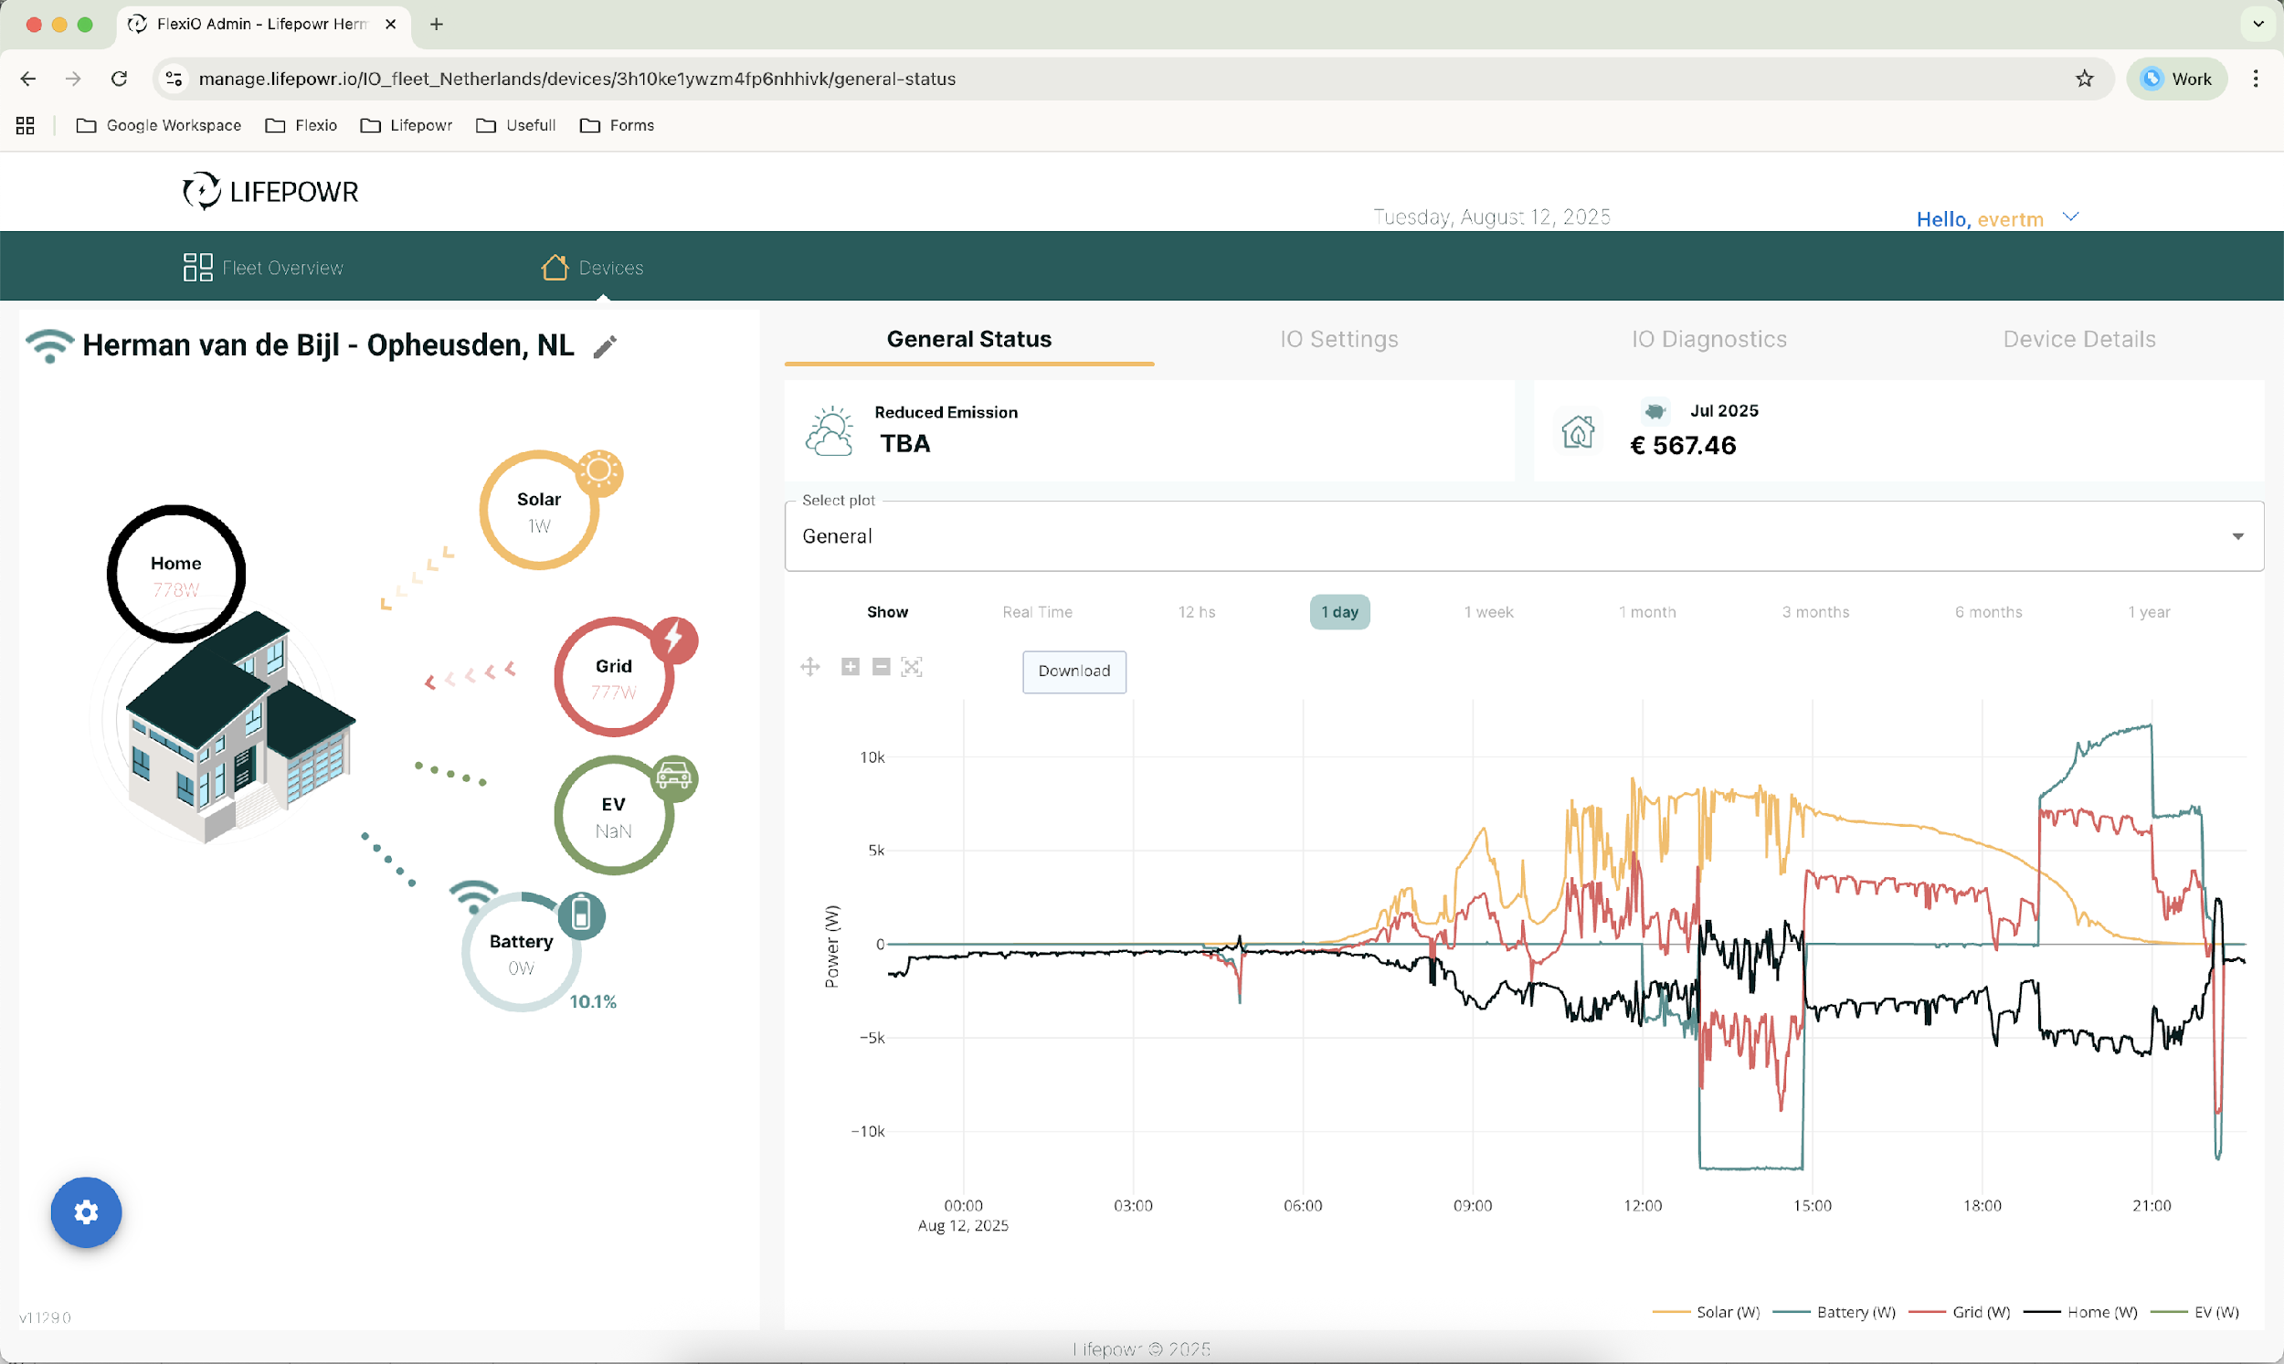
04. Configuratie van de FlexiObox
General Status
-> Opvragen grafieken/data.
IO Settings
-> EMS mode kiezen.
IO Diagnostics
-> Controle verbindingen.
Device Details
-> Configuratie.
Configuratie FlexiO / LIFEPOWR

Slide 33
04. Configuratie van de FlexiObox
IO Diagnostics
Alle essential diagnostics moeten groen zijn!
-> Anders krijg je de EMS+ mode niet in “normal” en wordt de sturing niet geactiveerd.
Raadpleeg steeds de handleiding!
                -> Te raadplegen via onze kennisbank: Handleiding
Configuratie FlexiO / LIFEPOWR

Slide 34
04. Configuratie van de FlexiObox
Device Details
Enkele handige grafieken die je kan opvragen:
-> NormalModeAndHealthy: kwaliteit van de verbinding/sturing (1 = goed)
-> MeterPower: data van de stroomklemmen (energiemeter)
-> GridPower: data van de digitale meter (dient hetzelfde te zijn als MeterPower)
-> ConsumptionElectricityPrice: Day-Aheadprijs + €0,12/kWh heffingen voor afname
-> InjectionElectricityPrice: Day-Aheadprijs voor injectie
-> MonthPeak: Huidige maandpiek van digitale meter
-> Battery State of Charge: Batterijpercentage
-> FcrActive: FCR actief (=1) , of FCR niet actief (=0)
-> PowersetpointBatError: hoeveel wijkt de batterij af van de gevraagde setpoints
Configuratie FlexiO / LIFEPOWR

Slide 35
05.
Handige
links & tools

Slide 36
05. Handige links & tools
Kennisbank installer:
Link kennisbank
Sales tools, handleidingen, troubleshooting, …
Kennisbank User:
Link kennisbank
eBook, alles over de App, Account, etc …
Website:
Link website
Links en docs / LIFEPOWR

Slide 37

The POWR to unlock, orchestrate and valorize energy flexibility.

